Slide 1

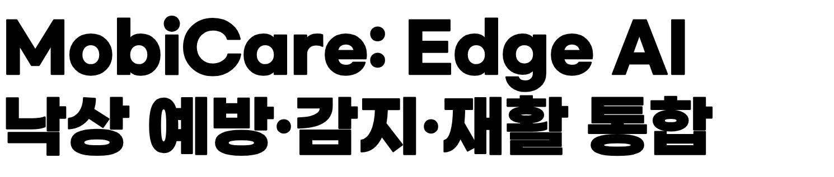


2026 ICCAS
초고령사회 독거노인을 위한 24시간 실시간 모니터링 및 즉각 대응 플랫폼
쵸코하임 조
김다민, 박종혁, 알리, 조성우

Slide 2

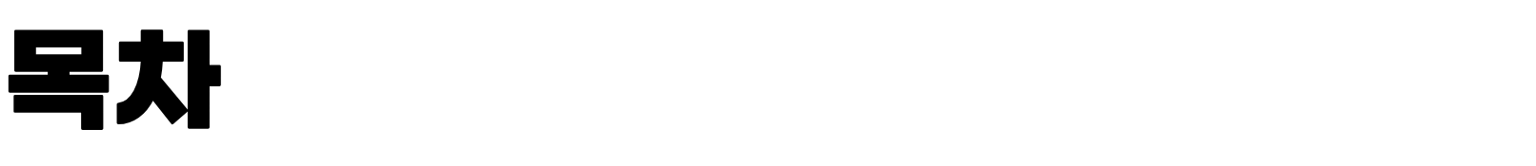

01
02
03
서비스 개요
기존 솔루션 한계
핵심 기술
- 예방-감지-재활 3단계 통합
- 초고령사회 독거노인 타겟
- 실내 24시간 모니터링
- 핵심 메시지 및 작동 원리
- 웨어러블 기기 착용 저항성
- CCTV 녹화 전용 문제
- AI 분석 부재
- YOLOv11 Pose Estimation
- Edge AI 경량 모델
- ST-GCN + Physics Rescue
- 3초 이내 알림 시스템
04
05
06
개인 맞춤형 서비스
성능 개선
기대 효과
- 사용자 프로필 기반 설정
- 가족 알림 연동
- 실시간 대시보드
- 주간 건강 트렌드 분석
- 낙상 감지 정확도 지표
- 데이터 수집 및 시각화
- 실험 결과 분석
- 낙상 오탐률 감소
- 발견 시간 단축 (1시간→3초)
- 독립 생활 기간 연장

Slide 3



쵸코하임 조
데모 영상 시연

Slide 4
쵸코하임 조
연구 배경 및 필요성
65세 이상 낙상 발생률 20%
독거 노인 증가 추세
기존 웨어러블 기기의 한계
- 65세 이상 노인의 낙상 발생률이 20%에 달함
- 낙상은 노인의 주요 부상 원인
독거 노인 증가로 인한 즉각적 대응 어려움
낙상 후 신속한 발견과 대응이 생존률 향상에 중요
- 독거 노인 가구 수 지속적 증가
- 24시간 돌봄 인력 부족 및 비용 문제
낙상 발생 시 1 – 2시간 이상 방치될 위험
- 실시간 모니터링 시스템 필요성 대두
- 불편한 착용감으로 인한 낮은 사용률
- 배터리 충전 및 관리의 어려움
- 착용 거부 시 모니터링 불가능
- 카메라 기반 비접촉 모니터링 방식이 대안으로 부상

Slide 5
쵸코하임 조
시스템 개요
카메라 기반 낙상 감지
24시간 실시간 모니터링
3단계 알림 시스템
- CCTV 카메라를 통한 비접촉 모니터링
- YOLOv11n-pose로 17개 COCO 키포인트 추출
- ST-GCN 모델을 통한 낙상 확률 예측
- Physics Rescue 필터로 Grey zone 처리
- Edge AI 기반 실시간 처리 (약 19 FPS)
- 30프레임 슬라이딩 윈도우 방식
- Jetson Orin Nano Super에서 구동
- MJPEG 스트리밍으로 실시간 영상 제공
- 낙상 감지 시 알림 발송
- Push 알림, SMS, KakaoTalk 지원
- 보호자 및 관리자에게 즉시 통보
- 낙상 발생 위치 및 시간 정보 제공

Slide 6


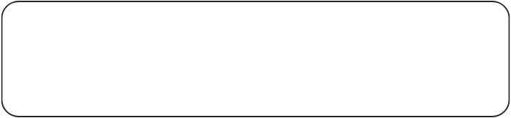
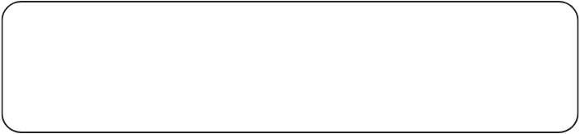
쵸코하임 조
기존 솔루션의 한계와 개선점
기존 솔루션의 한계
MobiCare의 혁신적 개선
- 스마트워치: 낙상 후 감지만 가능, 착용 저항 높음
- 가정 CCTV: 녹화 전용·AI·알림 부재
- 병원 재활: 주1-2회 방문, 일일 모니터링 불가
- 감지 매트: 지점 한정·휴대 불가·재활 기능 없음
- 통합 솔루션: 예측→예방, 즉시 감지→알림, 재활→회복
- 장비: 일반 카메라 + 스마트폰(가족 앱)만 필요
- 추가 센서·웨어러블 불필요
- 전신 움직임 추적(17관절)

Slide 7

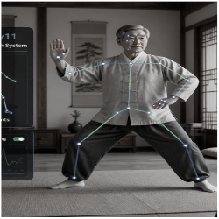
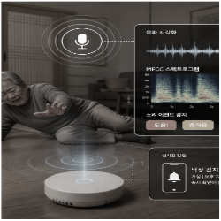

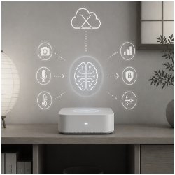
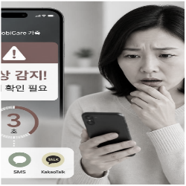
쵸코하임 조
핵심 기술 아키텍처
01
YOLOv11 Pose Estimation
03
ST-GCN + Physics
Rescue
- 17개 관절 실시간 추적
- 낙상 패턴 감지
- Balance Score 산출
- ST-GCN으로 1차 검증
- 낙상과 비낙상의 경계, Grey zone에서의 판별을 보조하는 Physical Rescue
02
Edge AI 경량 모델
04
즉각 알림 시스템
- 엣지 디바이스 실행
- 저지연·클라우드 불필요
- 프라이버시 보호
- 3초 내 알림 전송
- Push / SMS / KakaoTalk
- 가족 앱 연동

Slide 8


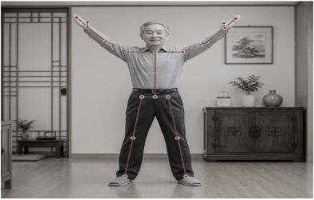
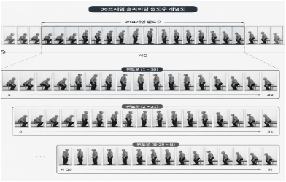
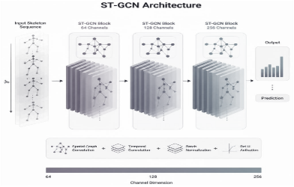
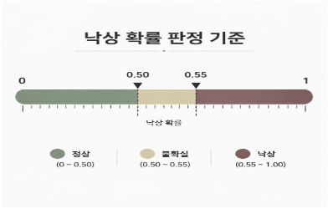
쵸코하임 조
핵심 아키텍처 (1단계)
YOLOv11n-pose 키포인트 추출
30프레임 슬라이딩 윈도우
ST-GCN 낙상 확률 예측
1단계 판정 기준
- 17개 COCO 키포인트 추출
- (x, y, confidence) 좌표
- conf=0.1 낮은 임계값 설정
- 30 FPS 실시간 처리
- 윈도우 크기: 30프레임 (약 1.6초)
- Stride: 15프레임 (약 0.8초)
- 실시간 처리 속도: 약 19 FPS
- 연속적인 동작 패턴 분석
- 9블록 구조 (64→128→256 채널)
- 3.1M 파라미터, 12.5MB 모델
- 낙상 확률 p 출력
- p≥0.55: 낙상 확정
- p≥0.55: FALL (확정)
- 0.50≤p<0.55: Physics 필터 작동
- p<0.50: NO-FALL
- 불확실 구간은 2단계로 전달

Slide 9



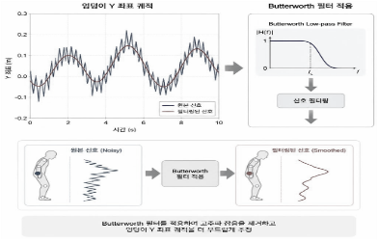
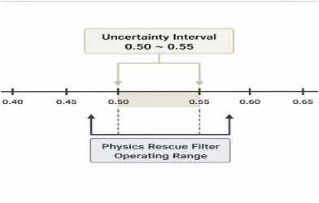
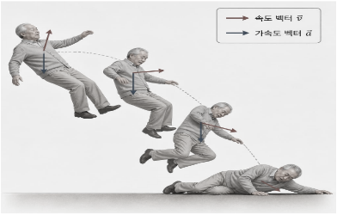
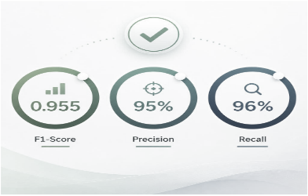
쵸코하임 조
핵심 아키텍처 (2단계)
그레이 존 (0.50-0.55) 처리
Physics Rescue 필터
속도·가속도 임계값 검증
2단계 성능 향상
- Butterworth 저역통과 필터 적용
- 엉덩이(hip) Y좌표 기반 분석
- 속도 및 가속도 계산
- 1단계 불확실 구간에만 작동
- ST-GCN 확률 0.50-0.55 구간
- Physics 필터가 최종 판정
- 1단계 확정 판정은 유지
- Rescue 모드로 오탐 감소
- 속도 임계값 적용
- 가속도 임계값 적용
- 물리 법칙으로 낙상 검증
- 검증 통과 시 낙상 확정
- Fall F1-Score: 0.955 달성
- Precision 95%, Recall 96%
- Accuracy 98.7%
- 오탐 감소 및 정확도 향상

Slide 10



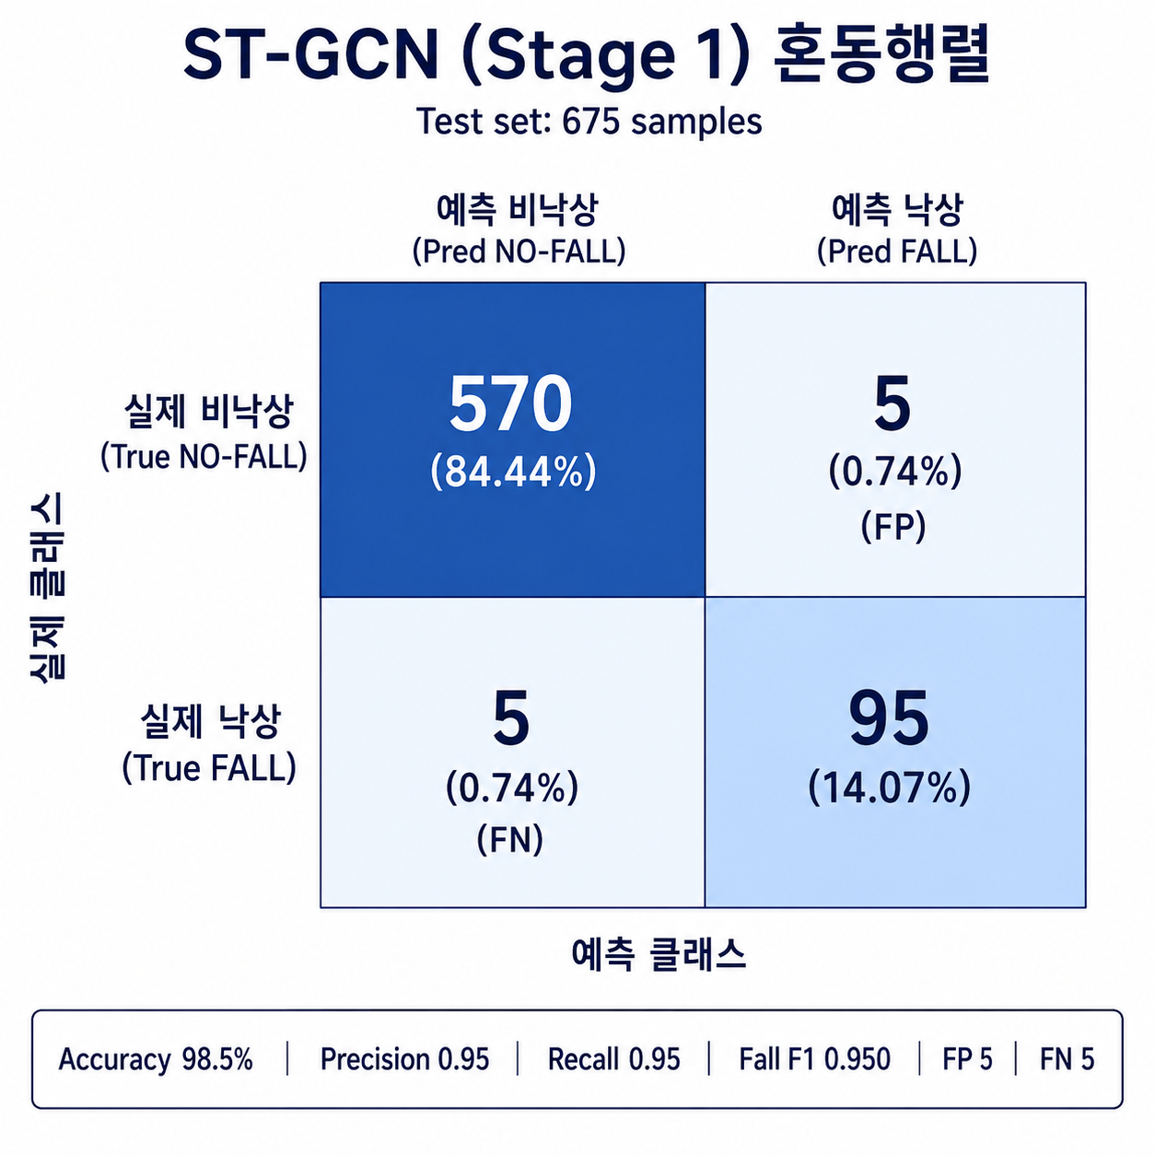
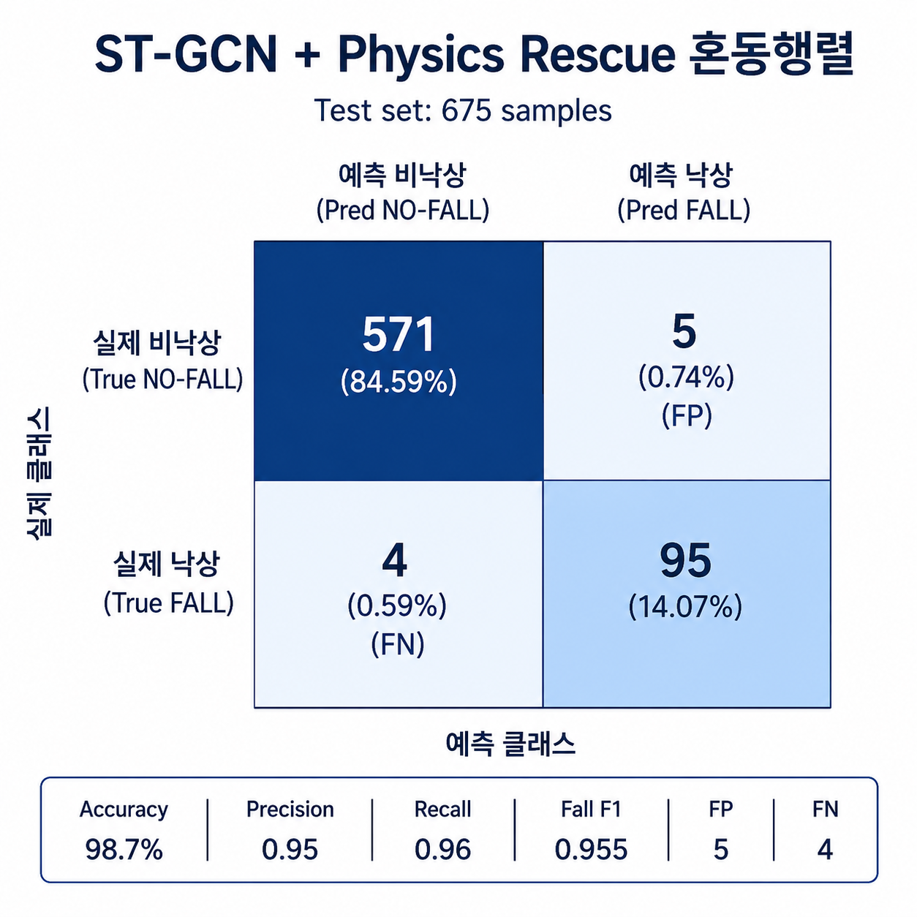
쵸코하임 조
성능 개선
Before
After

Slide 11



쵸코하임 조
기대 효과 및 사회적 영향
1
2
3
개인 수준 효과
사회 수준 효과
기술 수준 효과
- 낙상 오탐율 감소
- 발견 시간 1시간→3초
- 일상 재활 참여 가능
- 독립 생활 기간 연장
- 의료비 절감 효과
- 가족 심리적 부담 완화
- 요양병원 적용 가능
- 실시간 탐지 정확도 향상
- Edge 디바이스를 통한 개인정보 보호
- 보호자 알림 및 앱 연동을 통한 시스템 확장성 확보

Slide 12

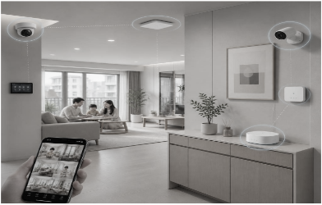
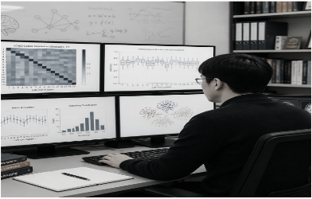
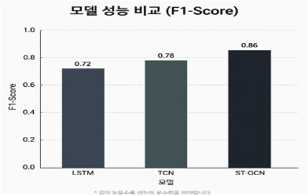
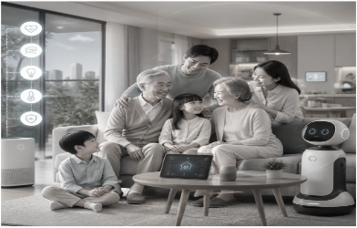
쵸코하임 조
결론 및 향후 과제
구현 완료 사항
향후 실험 계획
베이스라인 비교
최종 비전
- Edge AI 통합 플랫폼
- ST-GCN + Physics Rescue
- Fall F1: 0.955 달성
- 실시간 알림 시스템
- LOSO 교차 검증
- Subject 1-17 확장
- 실제 환경 데이터 수집
- LSTM 베이스라인
- TCN 베이스라인
- 논문 제출용 비교
- 독거노인 생명 보호
- 존엄한 삶 지원
- 초고령사회 솔루션

